Slide 1
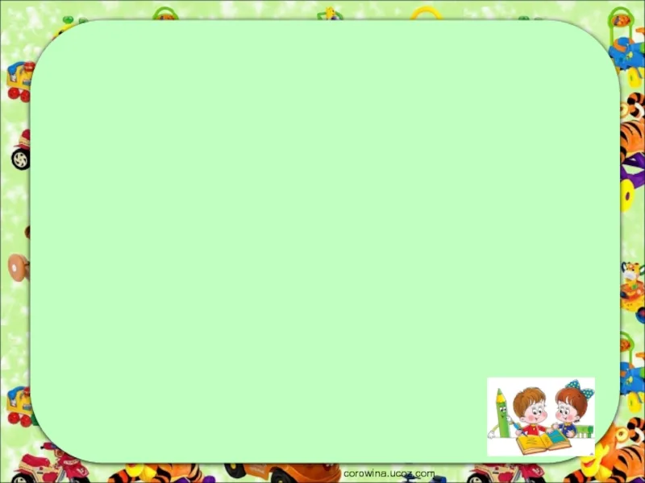
МДОАУ «ЦРР – детский сад 104 «Золотая рыбка» г. Орска
Развитие речи младшего дошкольного возраста с внедрением модели 4К
Подготовила: Курманова Д.А.,
воспитатель ВКК

Slide 2




Slide 3
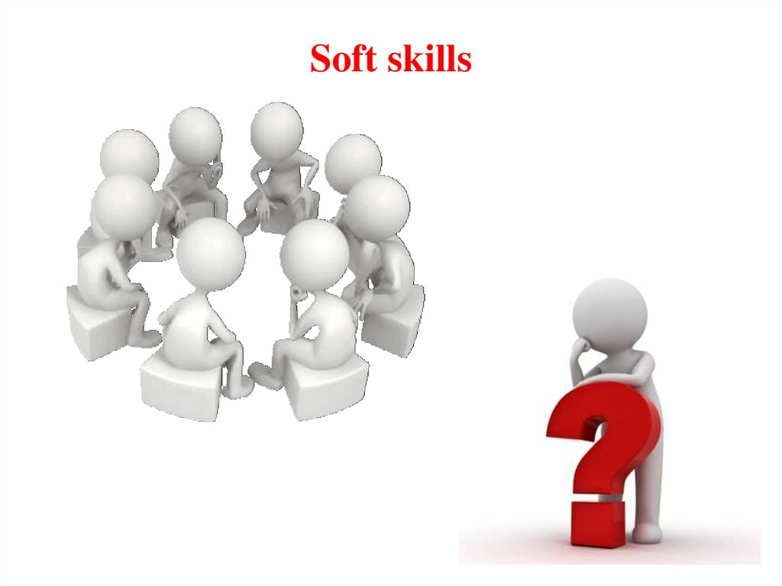
Soft skills: что это и зачем развивать у ребёнка?

Slide 4
ГИБКИЕ НАВЫКИ
1.Эмоциональный интеллект
2.Коммуникация
3.Управлением временем
4.Внимание
5.Мотивация к делу
6.Мышление
7.Стрессоустойчивость
8.Уверенность в себе

Slide 5

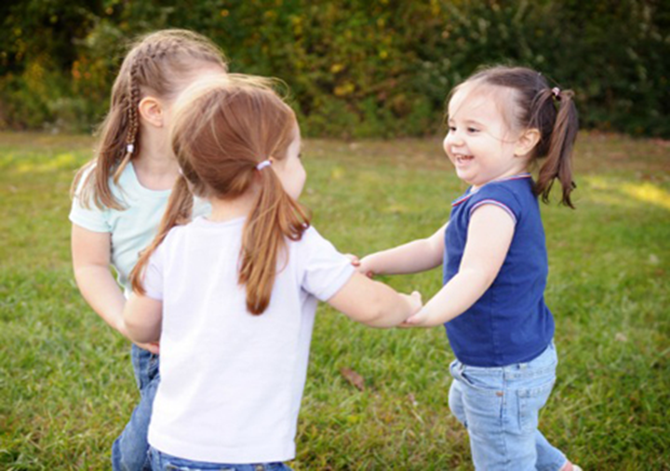
КАКИЕ БАЗОВЫЕ ГИБКИЕ НАВЫКИ НУЖНО РАЗВИВАТЬ
У ДЕТЕЙ ДОШКОЛЬНОГО
ВОЗРАСТА?

Slide 6
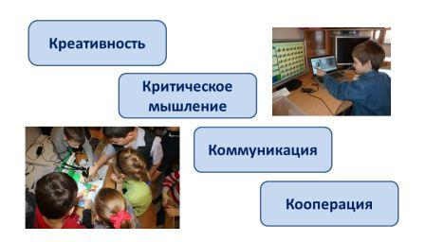
МОДЕЛЬ 4К

Slide 7
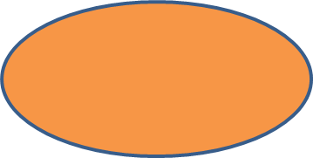
КРИТИЧЕСКОЕ МЫШЛЕНИЕ
АНАЛИЗ
АРГУМЕНТАЦИЯ
ПЛАНИРОВАНИЕ ГИПОТЕЗ
ОЦЕНКА
САМОРЕГУЛЯЦИЯ

Slide 8


КРЕАТИВНОСТЬ
ЛЮБОЗНАТЕЛЬНОСТЬ
НОВАЯ ИДЕЯ
РАЗВИТИЕ НОВОЙ ИДЕИ

Slide 9

КОММУНИКАЦИЯ
ГОТОВНОСТЬ
АДАПТАЦИЯ К ЦЕЛИ
УБЕЖДАЮЩАЯ
КОММУНИКАЦИЯ

Slide 10

КООПЕРАЦИЯ
(командная работа)
ПРИНЯТИЕ ОБЩИХ ЦЕЛЕЙ
ВЗАИМОДЕЙСТВИЕ
РАСПРЕДЕЛЕНИЕ
ВЫПОЛНЕНИЕ

Slide 11

НАВЫКИ XXI ВЕКА-
МОДЕЛЬ 4К

Slide 12

для родителей
второй младшей группы
«Рыбки»

Slide 13



Что мы узнаем и чему мы научимся?
УЗНАЕМ: что такое модель 4К и как она связана с речью дошкольника.
ПОПРОБУЕМ: эффективные речевые игры, развивающие мышление и креативность.
ВОЗЬМЕМ С СОБОЙ: практические инструменты для ежедневного общения с ребенком.

Slide 14
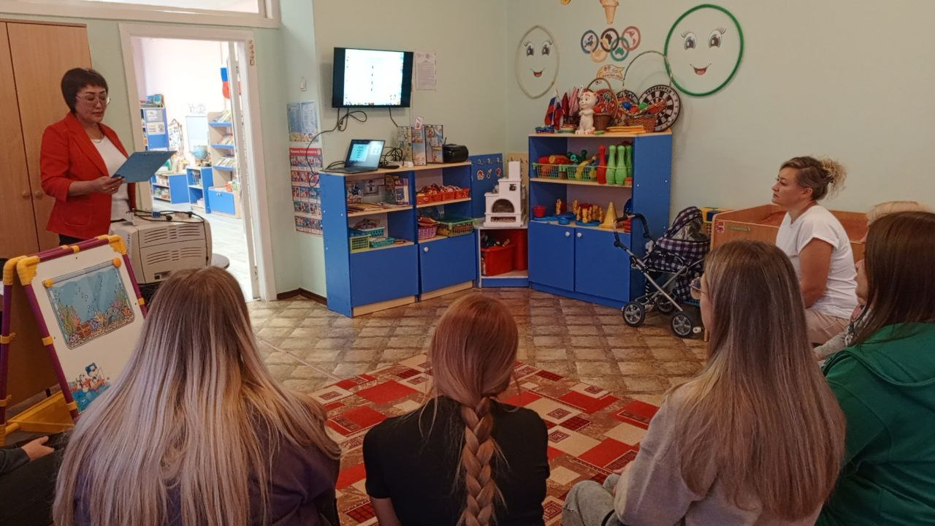
Вступительное слово.

Slide 15
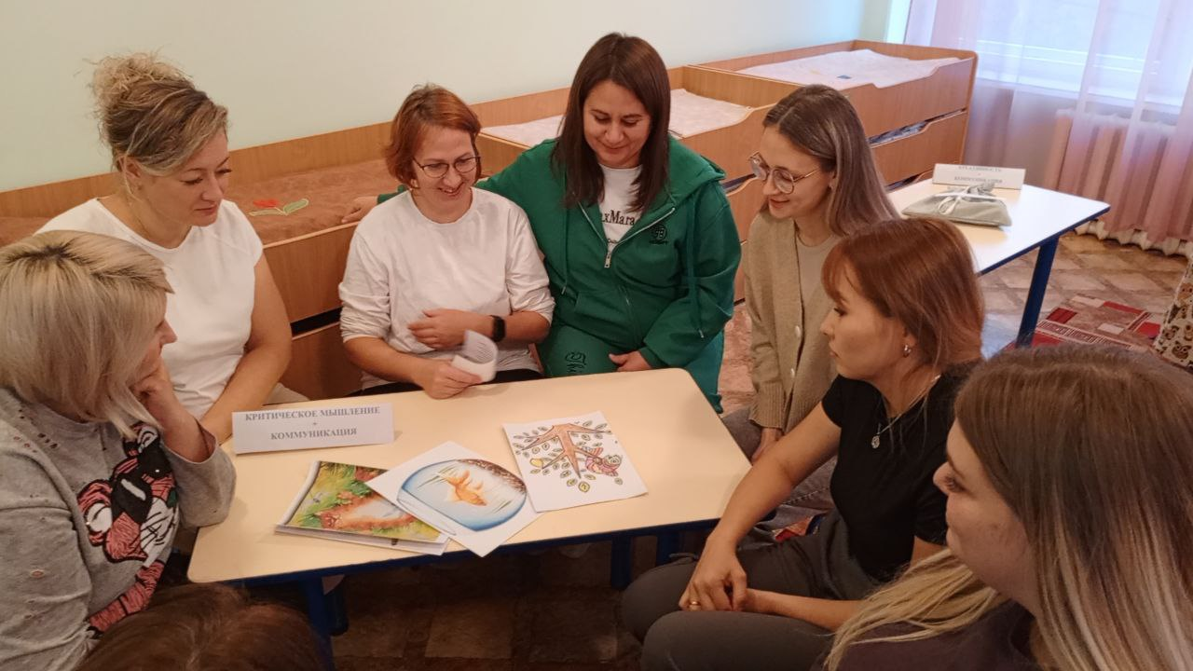
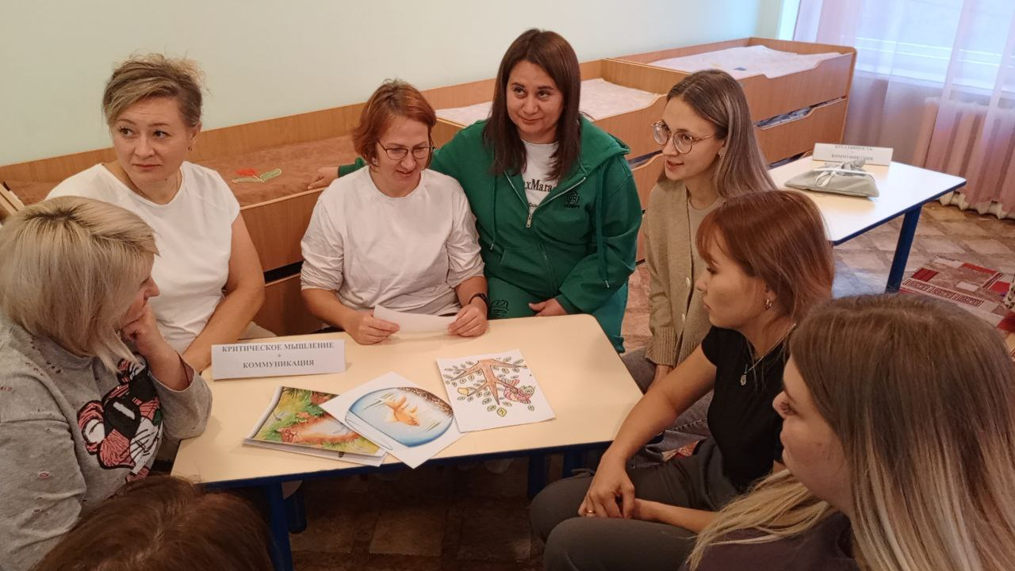
Станция 1: Критическое мышление + Коммуникация.
Задание: Найдите небылицу и объясните, почему так не бывает.

Slide 16
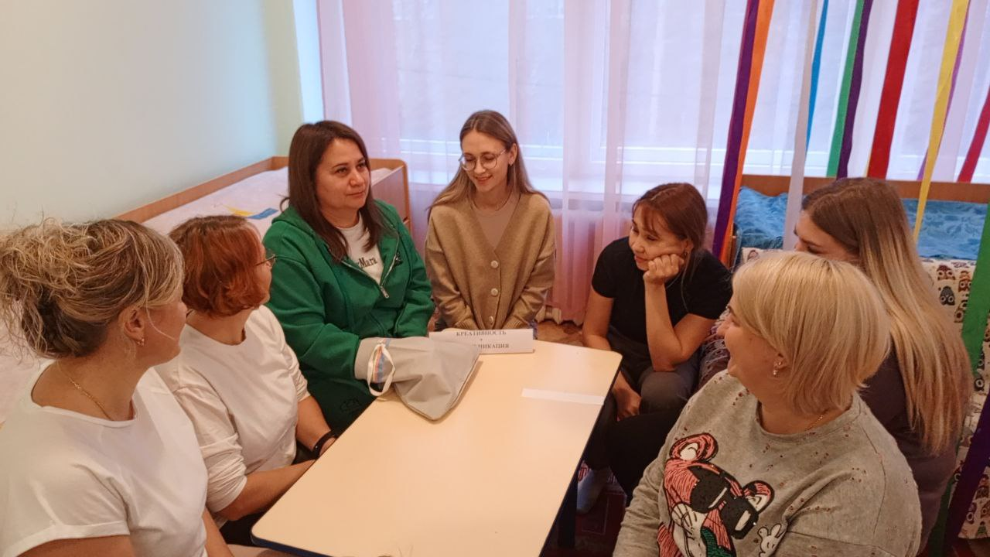
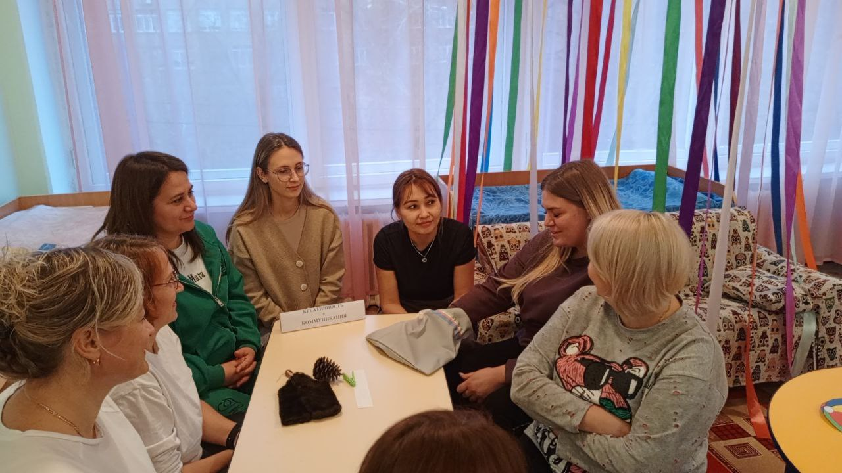
Станция 2: Креативность + Коммуникация.
Задание: Опиши, не называя.
Преврати один предмет в другой!

Slide 17
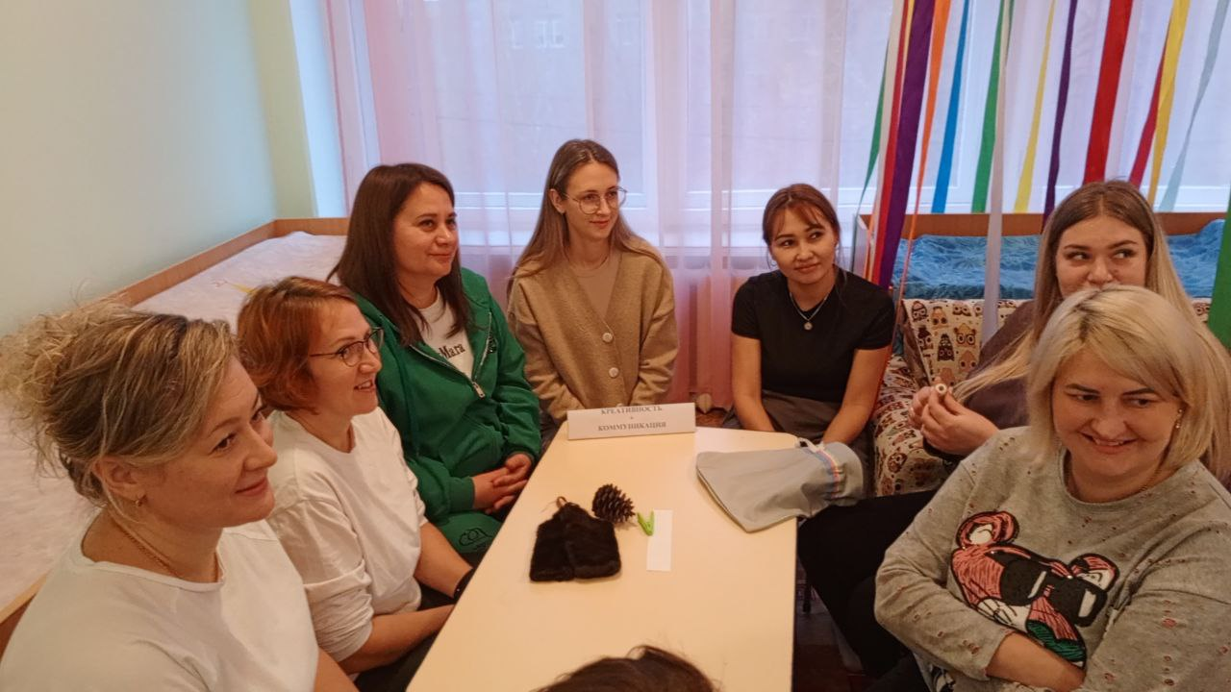
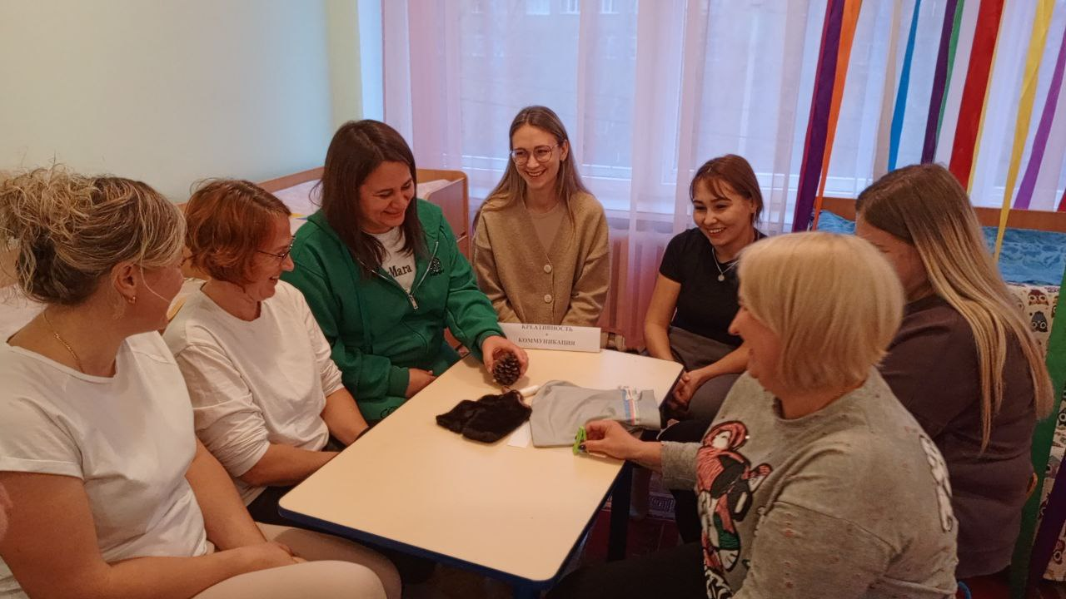

Slide 19
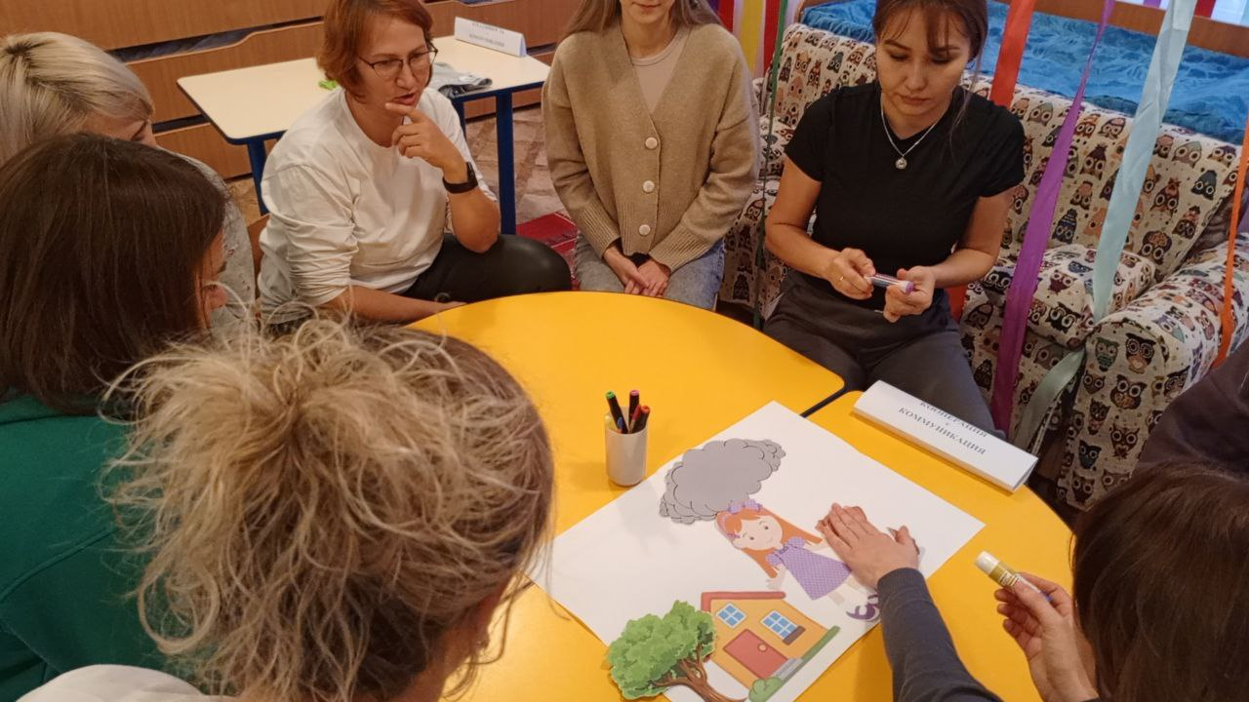
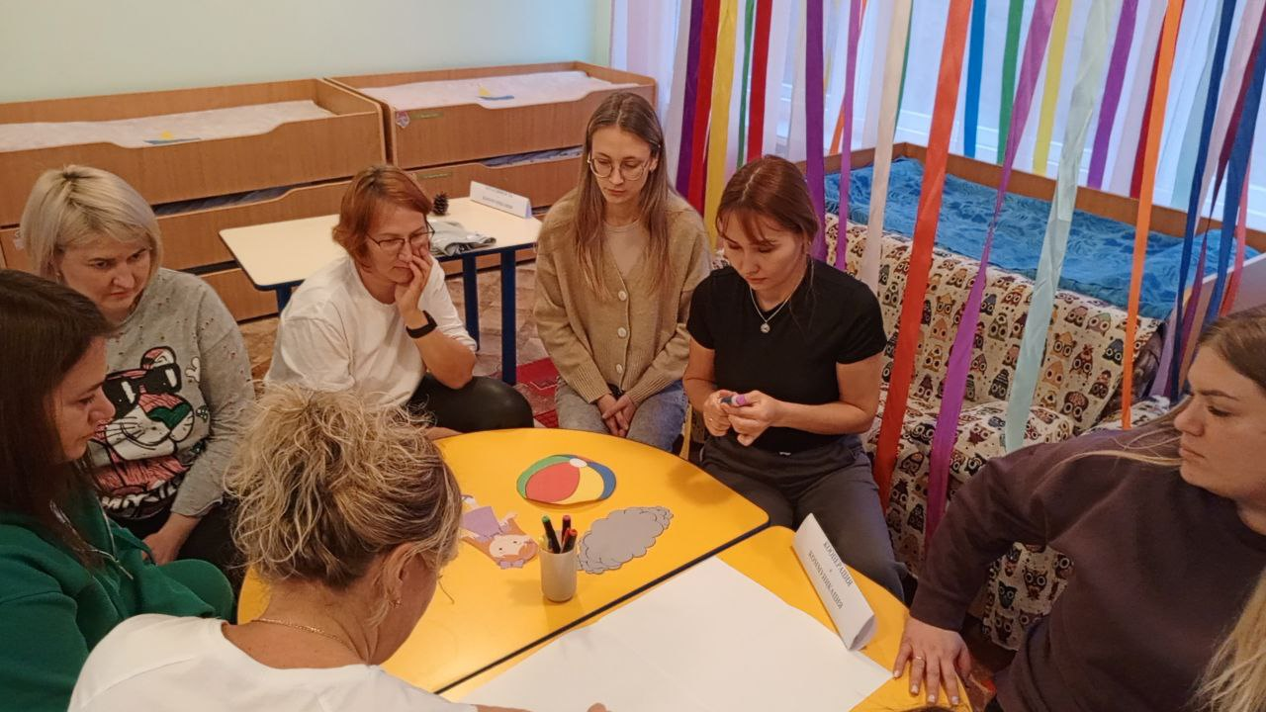
Станция 3: Кооперация + Коммуникация.
Задание: Создайте общую историю по картинкам.

Slide 20
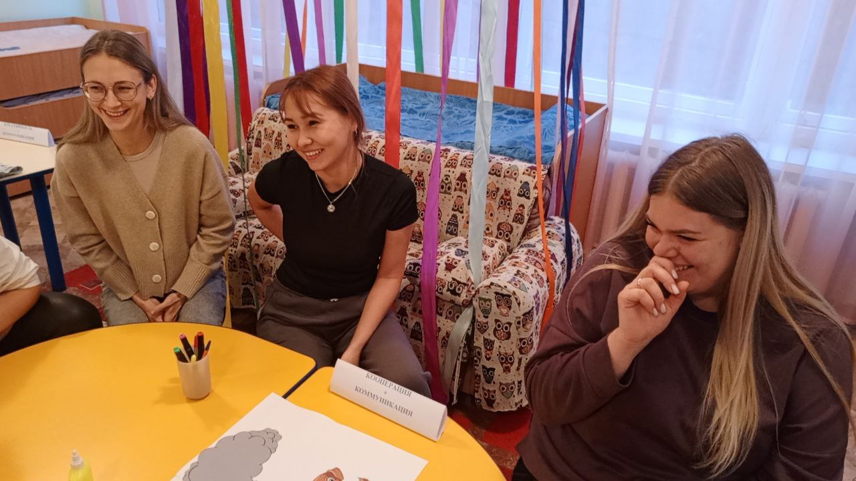
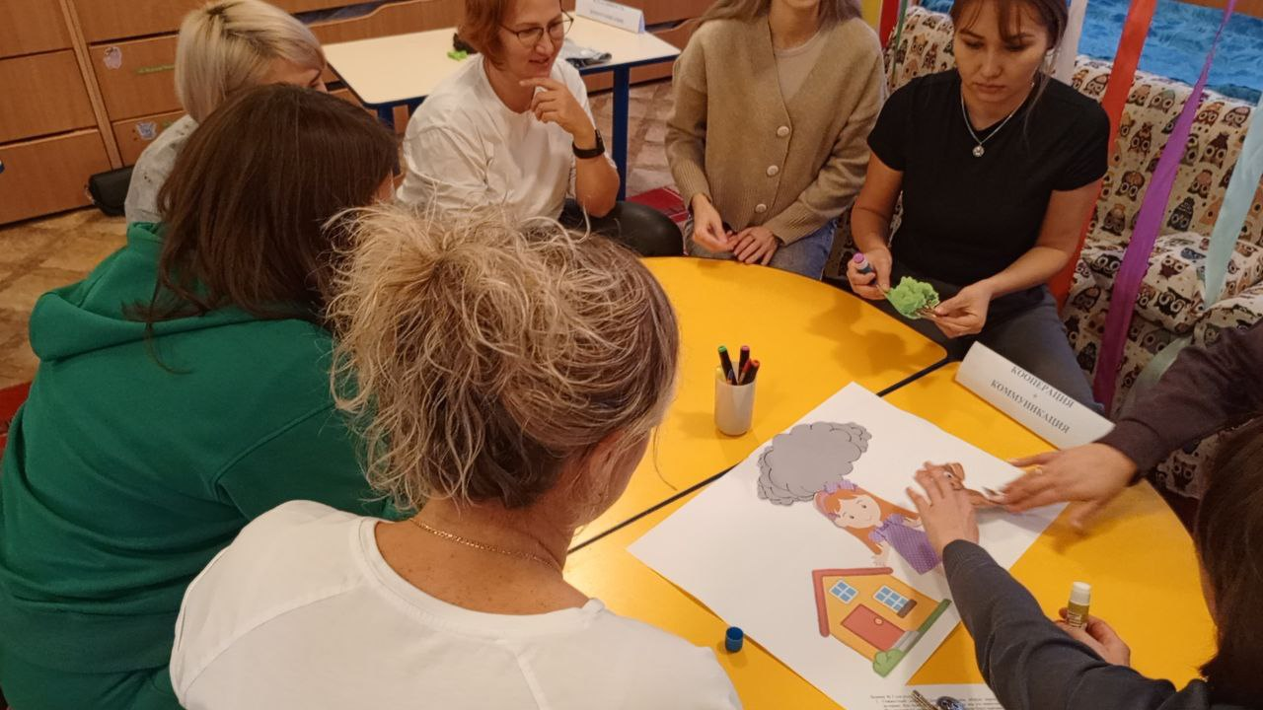

Slide 21
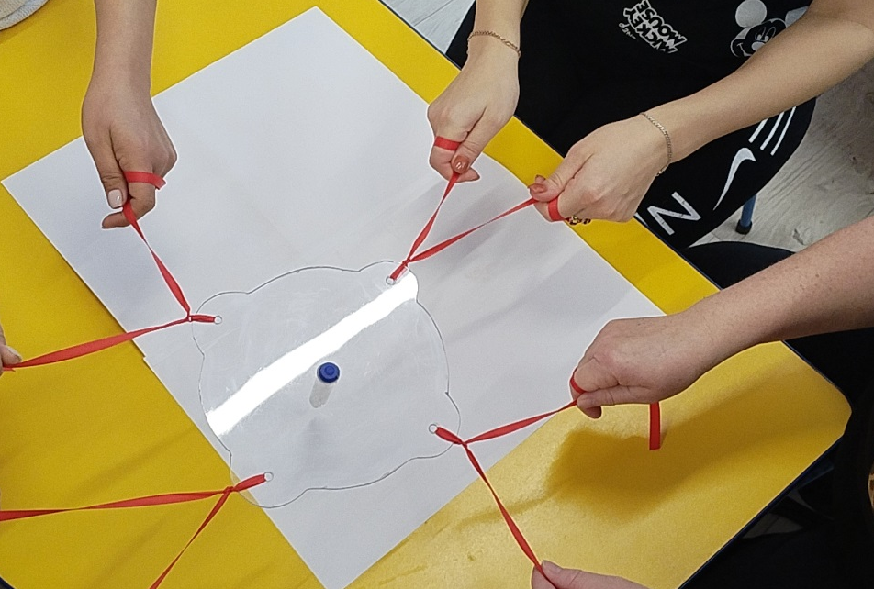
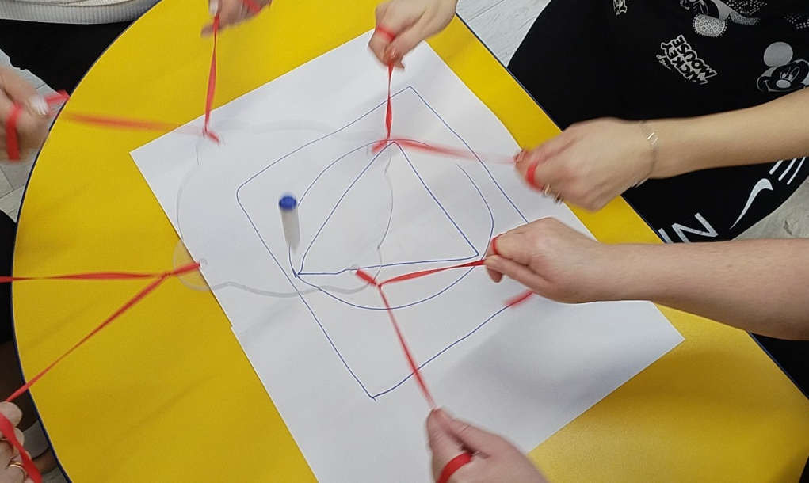
Игра «Командный рисовальщик»

Slide 22
Игра
«Командный рисовальщик»

Slide 23
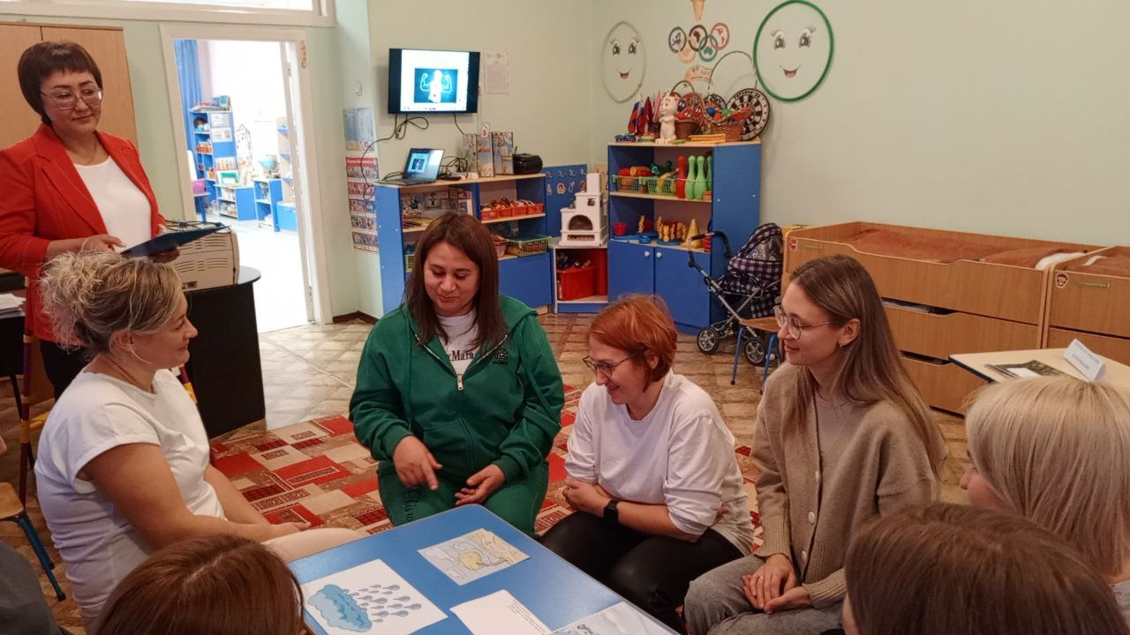
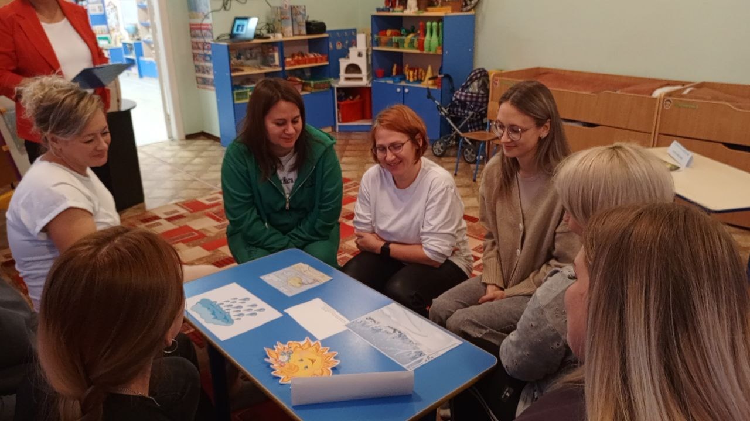
Станция 4: Креативность + Критическое мышление.
Задание: Найдите как можно больше плюсов и минусов в простом явлении.

Slide 24
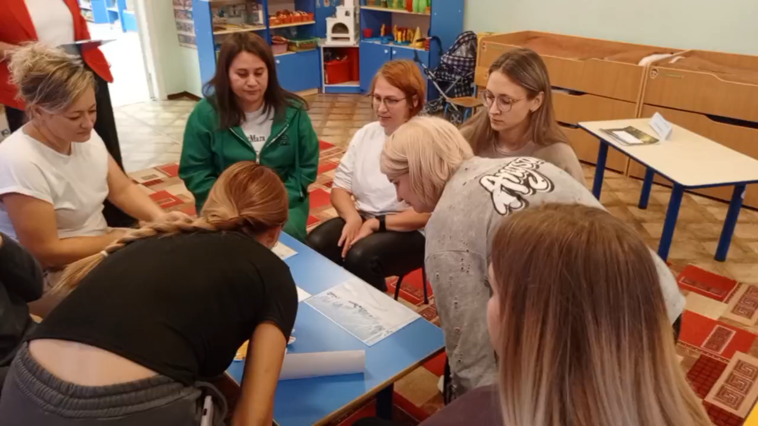

Slide 25
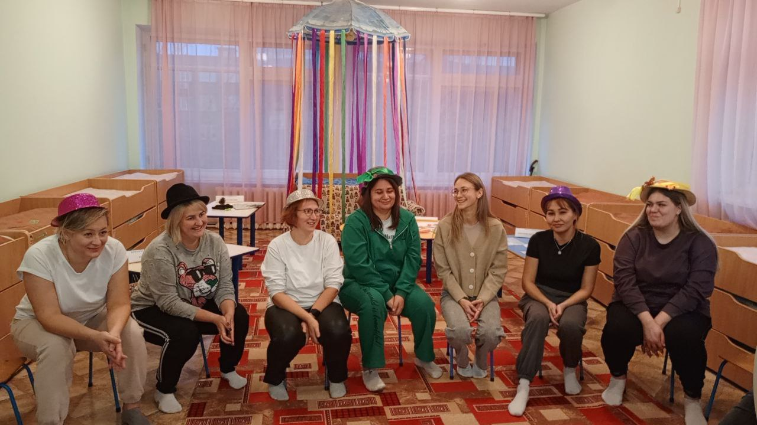
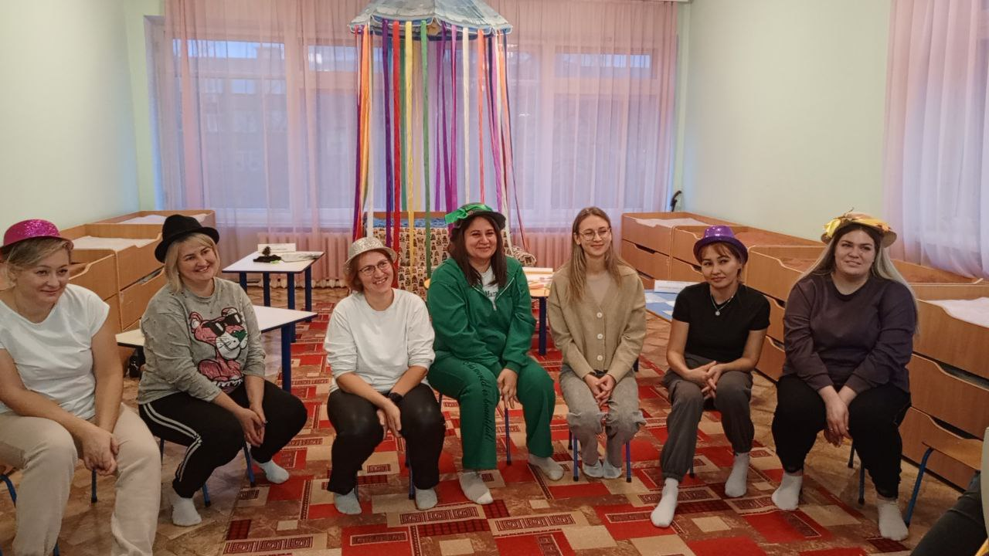
Метод шести шляп

Slide 26
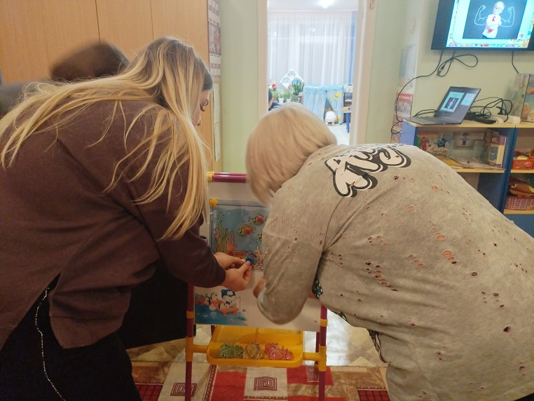
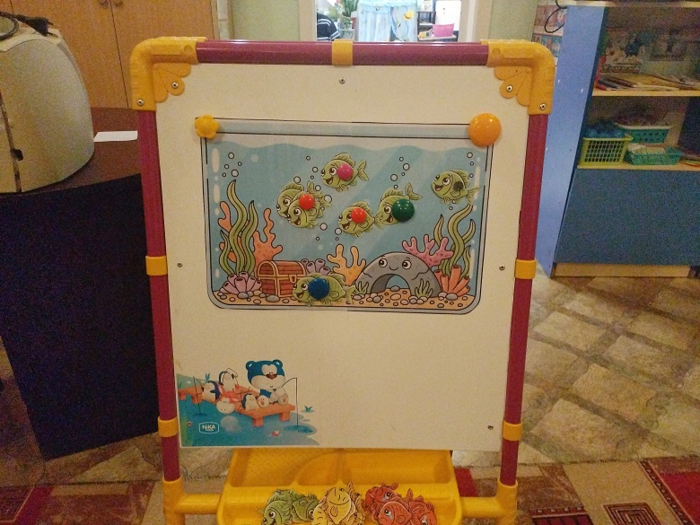
Рефлексия

Slide 27
СПАСИБО ЗА ВНИМАНИЕ!!!

